Slide 1

IL CINEMA
Gaia Regonaschi 2CLSA-Informatica-Progetto Finale

Slide 2
IL PRE-CINEMA
In oriente esisteva la rappresentazione delle Ombre Cinesi;
in Europa abbiamo studi ottici sulle proiezioni tramite lenti fin dal 1490, con la camera oscura leonardiana;
dal XVIII secolo nacque l'antenato più prossimo allo spettacolo cinematografico, la Lanterna Magica, che proiettava su una parete di una stanza buia immagini dipinte su vetro e illuminate da una candela dentro una scatola chiusa, tramite un foro con una lente;
tipico degli ambulanti tra XVII e XX secolo, era il Mondo Nuovo , una scatola chiusa illuminata all'interno nella quale si doveva guardare per vedere le immagini illuminate (rendeva possibile una fruizione anche di giorno, anche all'aperto).

Slide 3
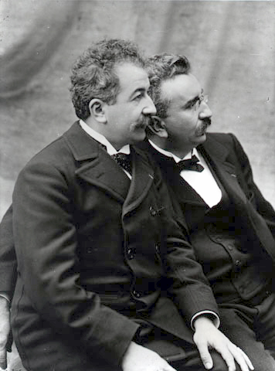
LA STORIA
George Eastman nel 1885 realizza la pellicola cinematografica;
Louis Aimé Augustin Le Prince è l’autore della prima ripresa cinematografica chiamata «Men Walking Around A Corner», cortometraggio di 3 secondi realizzato il 18 Agosto 1887;
la proiezione in sala di una pellicola stampata nasce il 28 dicembre 1895, grazie ad un'invenzione dei fratelli Louis e Auguste Lumière.
Thomas Edison nel 1889 realizzò una cinepresa e una macchina da visione.

Slide 4
UN SITO ISPIRATO

Slide 5
SCROLL

Slide 6
L’UTILIZZO DEL CSS

Slide 7
GESTIONE DEI BUTTON

